Slide 1
INDEX PROSPERITY A FINANČNÍHO ZDRAVÍ ČESKA
Krátkodobá rezerva
Tisková konference (2. února 2023)

Slide 2
Index finančního zdraví Čechů
dlouhodobý výzkum České spořitelny, Sociologického ústavu AV ČR a datového portálu Evropa v datech
analyzuje a měří míru finančního zdraví Čechů v 6 základních parametrech
pravidelné sociologické dotazování reprezentativního vzorku populace ČR + analytická data České spořitelny

Slide 3
6 parametrů finančního zdraví

Slide 4
Index prosperity Česka + Index finančního zdraví Čechů
Index prosperity a finančního zdraví

Slide 5
MONIKA HRUBÁ

Slide 7
Metodologie výzkumu
Kvantitativní dotazování na reprezentativním vzorku české populace.
2.003 respondentů ve věku 18–65 let odpovídající svým složením z hlediska pohlaví, věku, vzdělání, regionů a velikosti místa bydliště struktuře české populace.
Sběr dat probíhal od 24. 11. do 9. 12. 2022
CAWI (online panel)
Data z výzkumu jsou doplněna poznatky z Consumer Sentiment Trackeru pravidelné studie, která na kvartální bázi sleduje chování, plány a obavy českých spotřebitelů.

Slide 8
57 % Čechů uvádí, že se svým celkovým měsíčním příjmem vychází jen s obtížemi.
JAK ČEŠI VYCHÁZÍ S CELKOVÝM MĚSÍČNÍM PŘÍJMEM
SNADNO
43
S OBTÍŽEMI
57
Otázka: Q13. Jak vycházíte s celkovým měsíčním příjmem?
Báze: N=2003, Jak číst: SNADNO = velmi snadno + snadno + docela snadno; S OBTÍŽEMI = s velkými obtížemi + s obtížemi + s menšími obtížemi

Slide 9
Každý šestý Čech měl v posledním roce problém zaplatit v termínu některou ze základních plateb.
JAKÉ DRUHY PLATEB NEBYLI SCHOPNI ZAPLATIT V TERMÍNU V POSLEDNÍCH 12 MĚSÍCÍCH?
16 %
4 %
Procento Čechů, kteří měli problémy se zaplacením aspoň 1 z daných plateb.
Procento Čechů, kteří měli problémy se zaplacením více než 1 z daných plateb.
Platby za teplo, elektřinu, plyn, vodu za tento byt | Nájemné, úhrada za užívání bytu, fond oprav | Telefon, internet, školné, léčebné výlohy | Splátky ostatních půjček, úvěrů a leasingu | Splátka hypotéky nebo půjčky na tento byt/dům
Otázka: Q10N. Dostal/a jste se / Dostala se Vaše domácnost někdy během posledních 12 měsíců do takových finančních problémů, že jste nebyl/a schopen/na / nebyli schopni zaplatit v termínu některou z následujících plateb?
Báze: N=2003

Slide 10
8 z 10 Čechů má k dispozici nějakou krátkodobou finanční rezervu. Téměř třetině by však nestačila ani na pokrytí jednoho měsíce života bez poklesu životní úrovně.
79%
VELIKOST AKTUÁLNÍ KRÁTKODOBÉ REZERVY
Ti, kteří mají aktuálně nějakou rezervu, N=1573
Do 20 000 Kč | 20 001 – 70 000 Kč | 70 001 Kč a více | Nevím
35 % | 26 % | 32 % | 7 %
Procento lidí, kteří mají aktuálně nějakou finanční rezervu k dispozici.
POČET MĚSÍCŮ, KTERÝ BY VYDRŽELI ŽÍT JENOM Z KRÁTKODOBÉ FINANČNÍ REZERVY
N=2003
Ti, kteří mají aktuálně nějakou rezervu, N=1573
Do 1 měsíce | 2 – 3 měsíce | Déle než 3 měsíce | Nevím
29 % | 32 % | 34 % | 5 %
Otázka: Q2. Máte aktuálně k dispozici nějakou krátkodobou finanční rezervu?
Q3. Jak velká je Vaše aktuální krátkodobá rezerva?
QN2. Kolik měsíců byste / by Vaše domácnost vydržel/a /vydržela žít bez příjmů jenom z krátkodobé finanční rezervy při zachování stejné životní úrovně?
Báze: N(Q2)=2003; Ti, kteří mají aktuálně nějakou rezervu N(Q3;QN2)=1573

Slide 11
Komu se nedaří tvořit rezervu?
Lidé se základním vzděláním nebo vyučením
Čistý měsíční příjem domácnosti je výrazně častěji pod hranicí 20 000 Kč, čistý osobní příjem pod hranicí 15 000 Kč
Častěji jde o rozvedené nebo domácnosti s jedním ekonomicky aktivním členem
Častěji bydlí v pronájmu
Lidé, kteří žádnou rezervu nemají a na konci měsíce si musí půjčovat nebo musí sahat do úspor, aby vyšli
Typicky už mají půjčku, ale nejde o hypotéku
Většinou postrádají jakékoli pojištění
Častěji očekávají, že se jejich finanční situace v budoucnu ještě výrazně zhorší
10%
Procento Čechů, kteří si aktuálně netvoří finanční rezervu.
Jak číst: % uvedené u jednotlivých skupin označuje zastoupení lidí, kteří netvoří KFR v dané skupině (např. mezi lidmi se základním vzděláním). Uvedeny jsou statisticky významné rozdíly proti celé populaci na 95% hladině spolehlivosti.

Slide 12
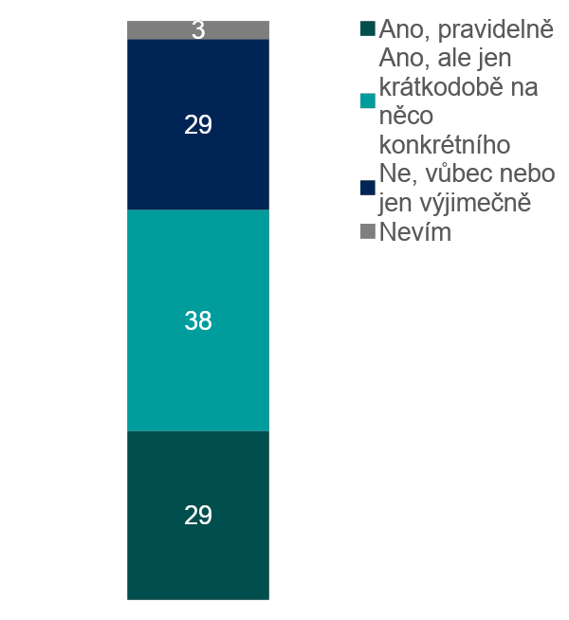
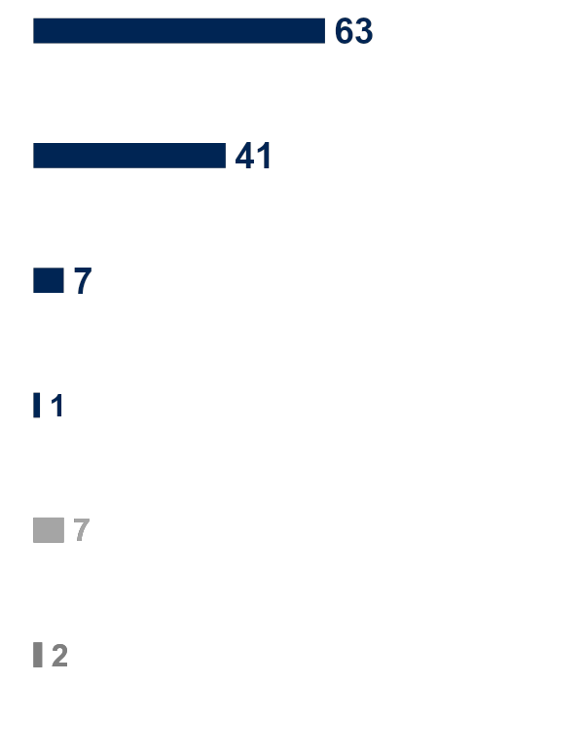
Dvě třetiny těch, kteří si aktuálně rezervu netvoří, si ji v minulosti tvořily. Současná finanční situace už jim to neumožňuje.
ODKLÁDALI SI PENÍZE DO REZERVY
NĚKDY V MINULOSTI?
PROČ SI PŘESTALI ODKLÁDAT
PENÍZE DO REZERVY?
Ti, kteří si netvoří rezervu, N=319
Ti, kteří si nyní neodkládají, ale v minulosti si odkládali, N=215
Mé výdaje se zvýšily
Můj příjem se snížil
Dříve jsem měl/a vlastní příjem, nyní ne
Nepotřebuju to (neočekávané výdaje by platil někdo jiný)
Jiné
Nevím
„Už máme dostatečnou rezervu.“
„Věk - už si jen užívám.“
„Stal se ze mě samoživitel se 3 dětmi.“
Otázka: Q11. Odkládal/a jste / Odkládali jste si peníze do rezervy někdy v minulosti?
Q12. Proč jste si přestal/a / přestali odkládat peníze do rezervy?
Báze: Ti, kteří si netvoří rezervu a neodkládají část peněz z pravidelného měsíčního příjmu N(Q11)=319; Ti, kteří si neodkládají, ale v minulosti odkládali N(Q12)=215

Slide 13
40 % pravidelně spořících si odkládá stranou méně peněz než před půl rokem.
Jak jsou na tom Češi nyní v porovnání se situací před 6 měsíci?
Ti, kteří si odkládají každý měsíc stejnou částku, N=1117
17 %
40 %
Otázka: Q7. Když srovnáte svou situaci před 6 měsíci a nyní, řekl/a byste, že ...?
Báze: Ti, kteří si odkládají každý měsíc stejnou částku N(Q7)=1117; Ti, kteří si odkládají část příjmu (i nepravidelně) N(Q8)=1763

Slide 14
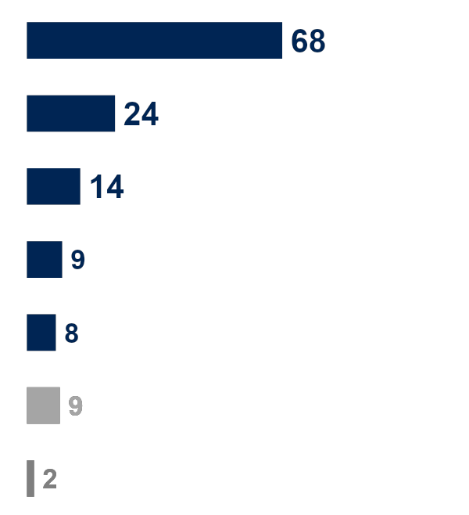
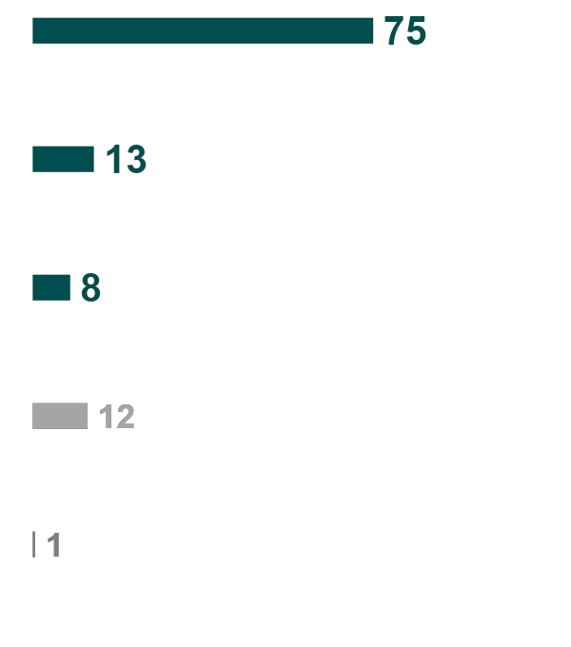
Ve výhledu na příští 3 roky převažuje pesimismus: 41 % populace očekává, že se jejich finanční situace zhorší.
JAK SE FINANČNÍ SITUACE ZMĚNÍ V BUDOUCNU?
ZLEPŠÍ SE
18
ZHORŠÍ SE
41
N=2003
Očekávám, že se můj příjem zvýší
Splatím úvěr, hypotéky
Na mém příjmu bude záviset méně lidí (např. osamostatnění dospělých dětí)
Jiné
Nevím
Můj příjem neporoste tak rychle jako ceny zboží a služeb
Obávám se, že se můj příjem sníží
Obávám se ztráty zaměstnání
Na mém příjmu bude záviset více lidí (např. narození dítěte, nezaměstnaný partner apod.)
Zatíží mne splácení úvěru, hypotéky
Jiné
Nevím
Ti, kteří očekávají zlepšení finanční situace, N=364
Ti, kteří očekávají zhoršení finanční situace N=825
Otázka: Q16. Jak očekáváte, že se Vaše finanční situace / finanční situace Vaší domácnosti bude vyvíjet v budoucnu (během příštích 3 let)?
Q17. Proč očekáváte, že se Vaše finanční situace v budoucnu zhorší?
Q18. Proč očekáváte, že se Vaše finanční situace v budoucnu zlepší?

Slide 15
KAMILA FIALOVÁ

Slide 16
Finanční odolnost jako schopnost udržet si úroveň spotřeby a životní úroveň i v případě nenadálé finanční či ekonomické nouze
Klíčové dnes v době vysoké inflace.
Krátkodobá finanční rezerva = jeden ze základních předpokladů finanční odolnosti domácností
Dále: finanční gramotnost a finanční způsobilost, finanční produkty a služby, sociální kapitál.
Finanční zdraví a finanční odolnost

Slide 17
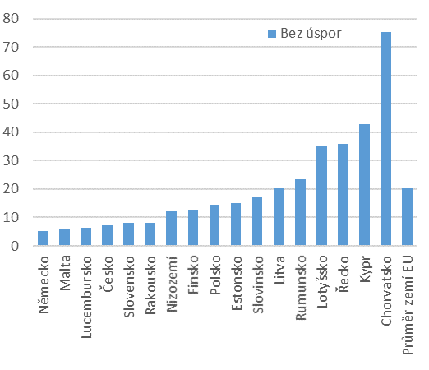
Domácnosti bez úspor (% všech domácností), 2020
Zdroj: EU-SILC 2020 cit. podle Fialová, K. a Mysíková, M. (2023). Krátkodobá finanční rezerva a finanční odolnost Čechů. Interní výzkumná zpráva, https://www.soc.cas.cz/publikace/kratkodoba-financni-rezerva-financni-odolnost-cechu."

Slide 18
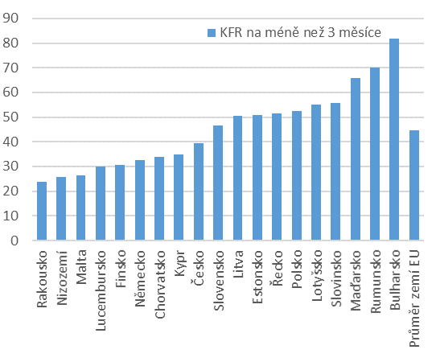
Domácnosti s úsporami na méně než 3 měsíce (% domácností, které mají nějaké úspory), 2020
Zdroj: EU-SILC 2020 cit. podle Fialová, K. a Mysíková, M. (2023).Krátkodobá finanční rezerva a finanční odolnost Čechů. Interní výzkumná zpráva, https://www.soc.cas.cz/publikace/kratkodoba-financni-rezerva-financni-odolnost-cechu."

Slide 19
muži vs. ženy
vzdělání
příjem a to, jak s ním lidé vycházejí
rodinný stav
způsob zajištění bydlení
využívání dalších spořicích a úvěrových produktů
Hlavní faktory krátkodobé finanční rezervy

Slide 20
DAVID NAVRÁTIL

Slide 21
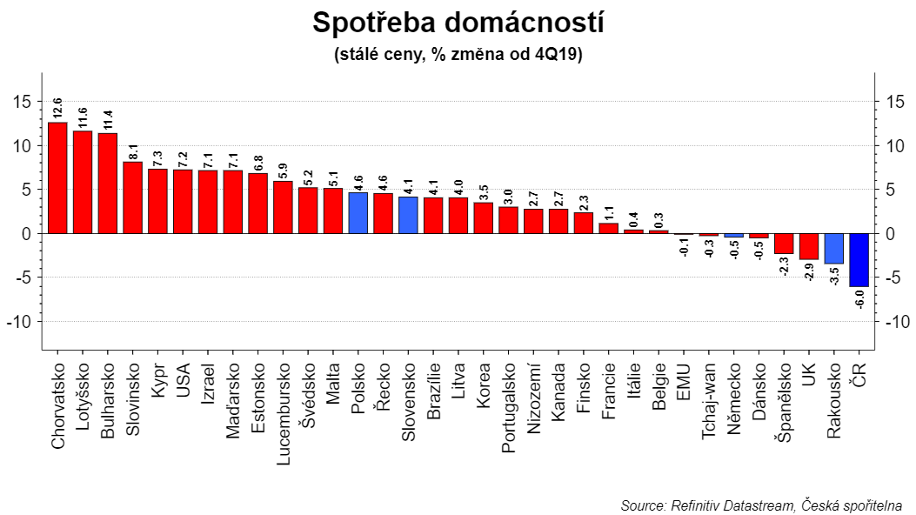

Slide 22
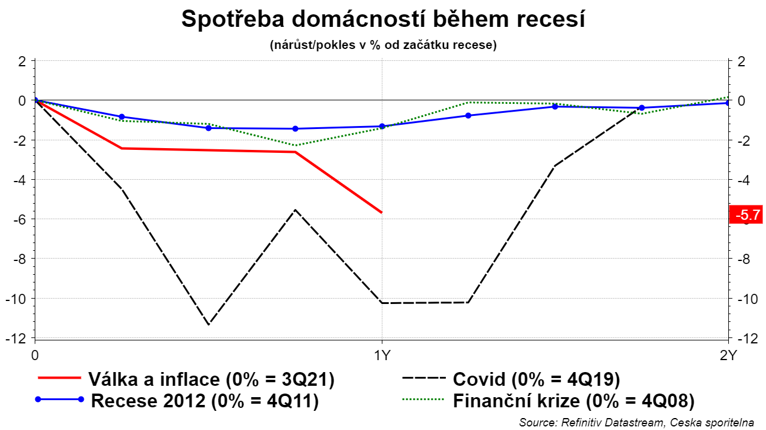

Slide 23
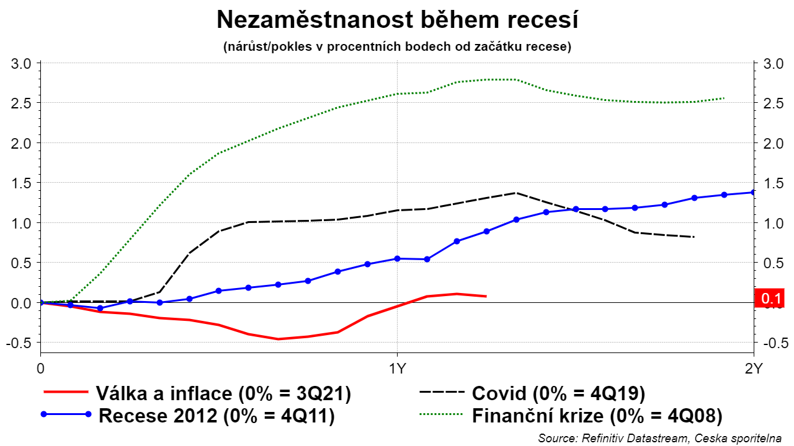

Slide 24
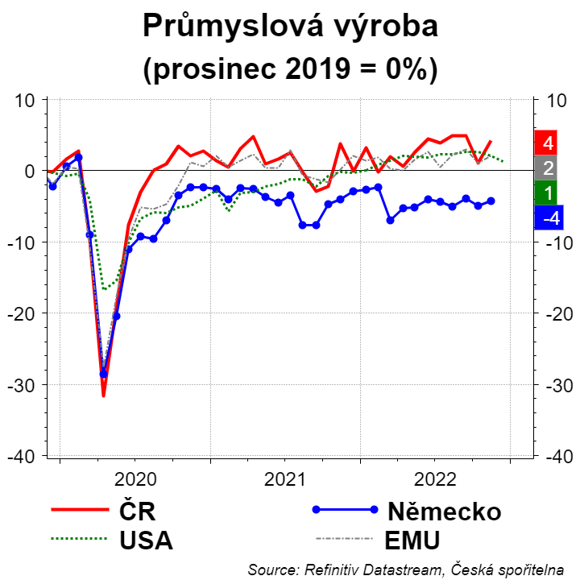
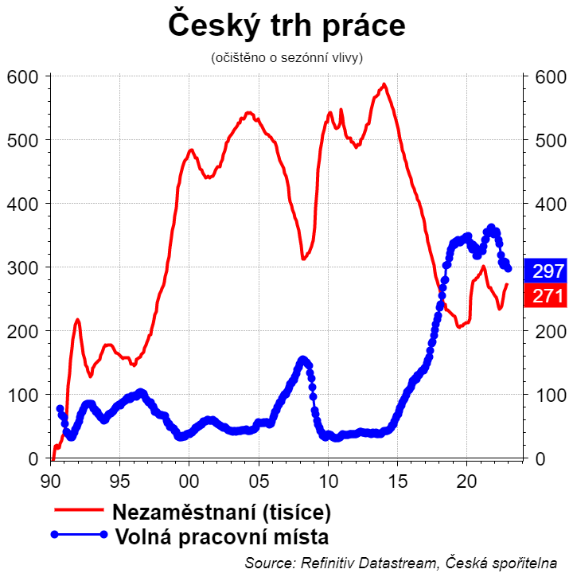
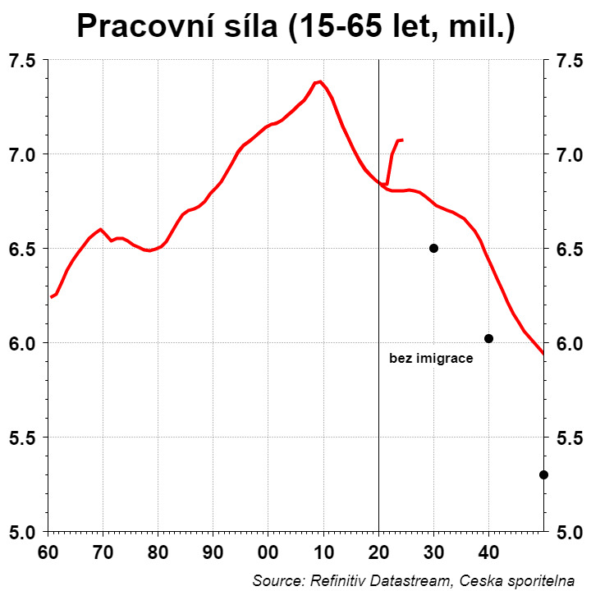
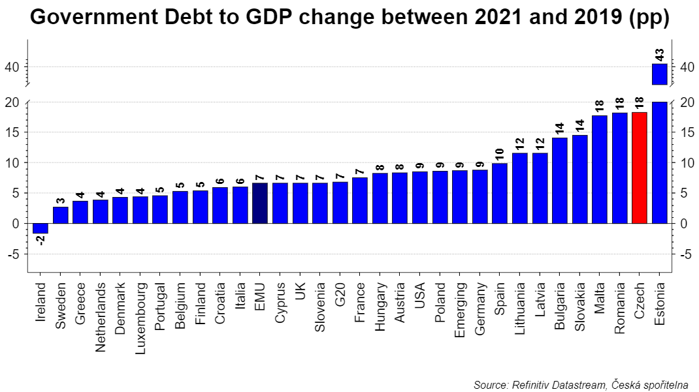

Slide 25
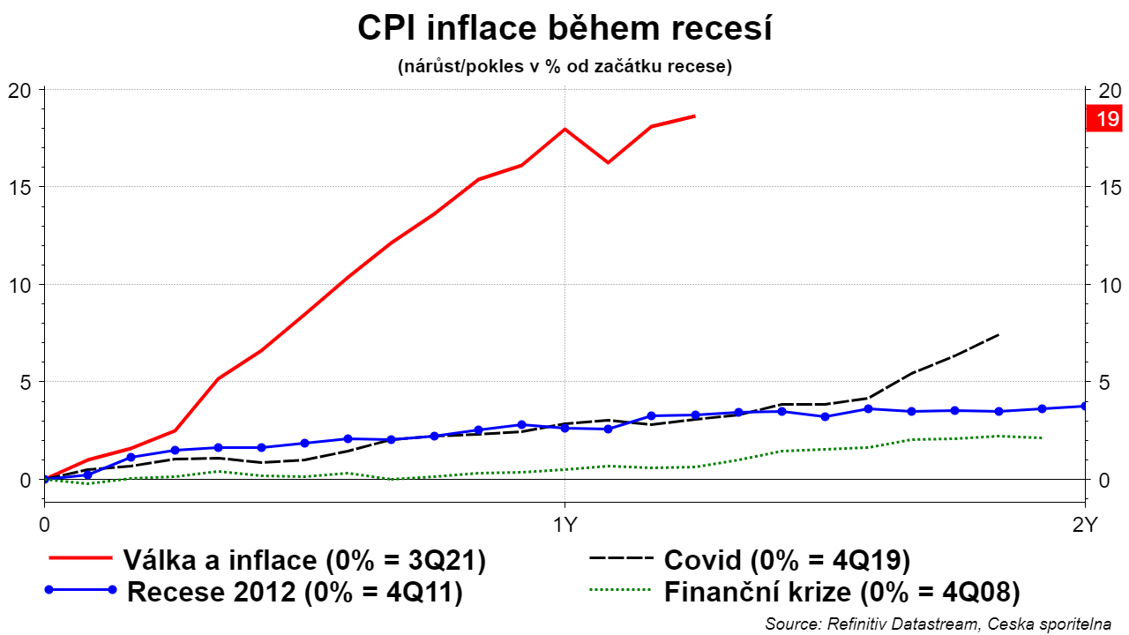

Slide 26
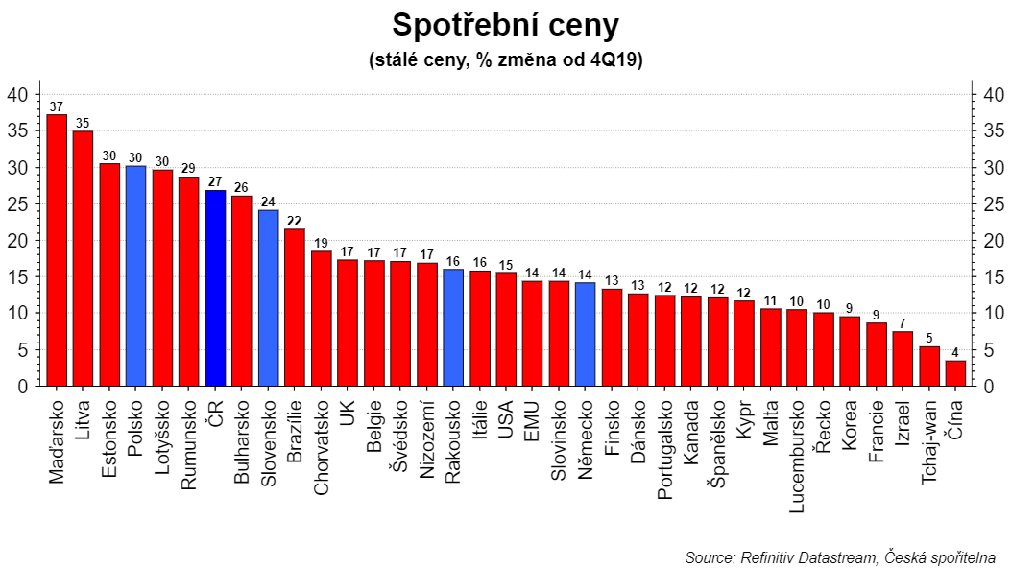

Slide 27
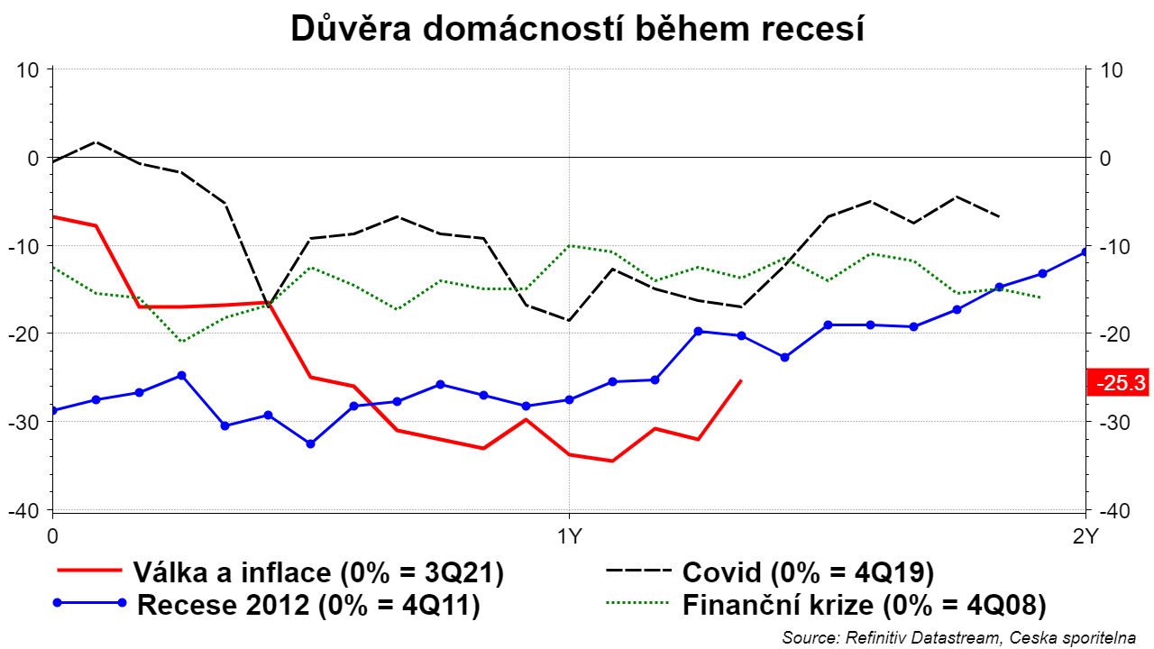

Slide 28
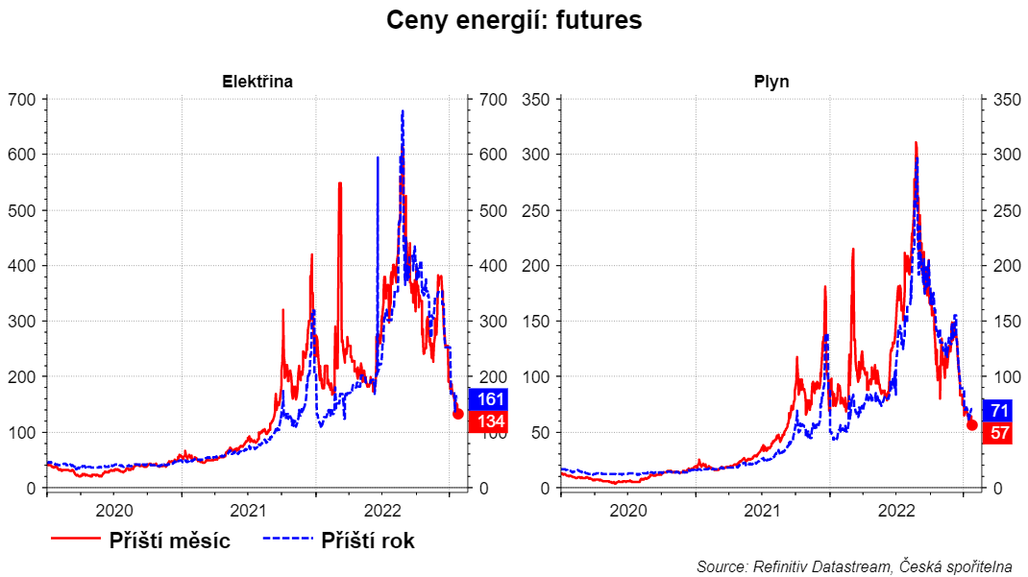
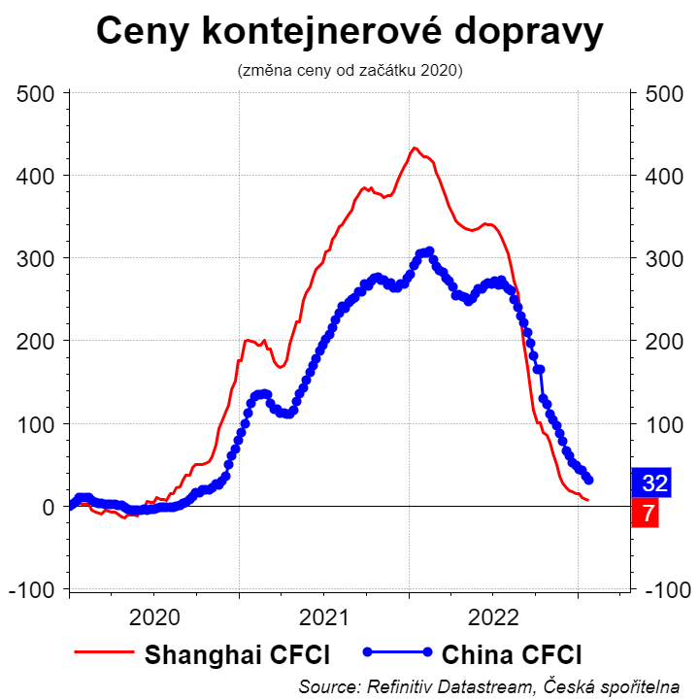
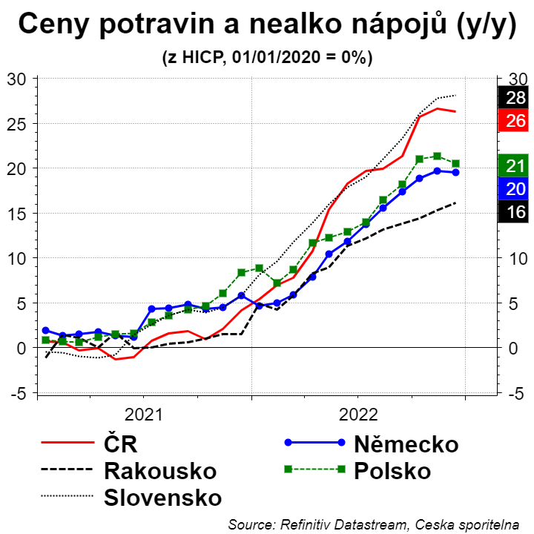
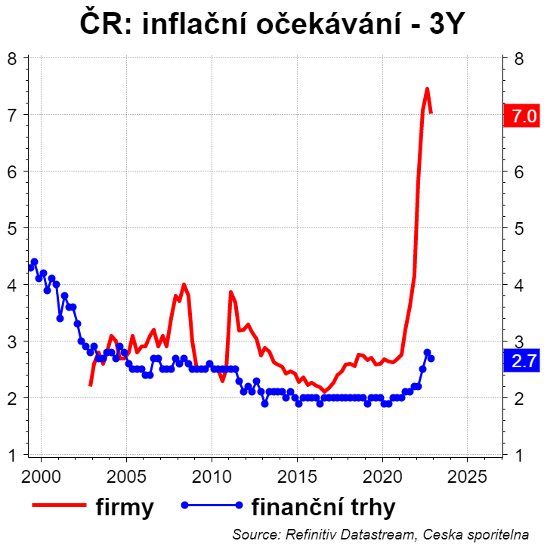

Slide 29
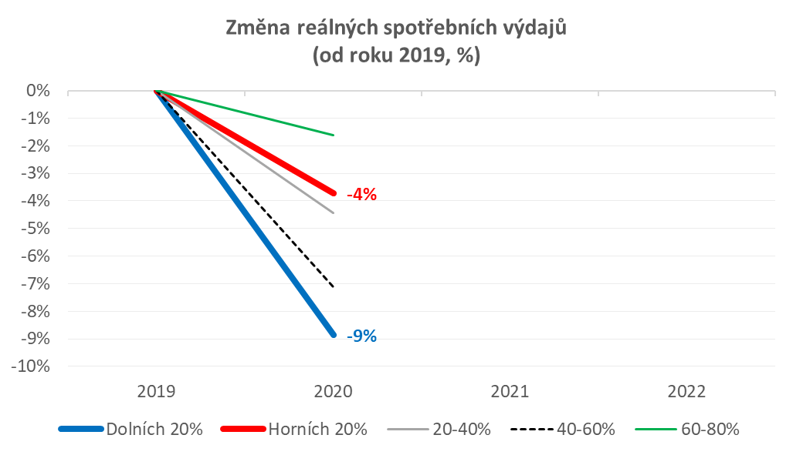

Slide 30
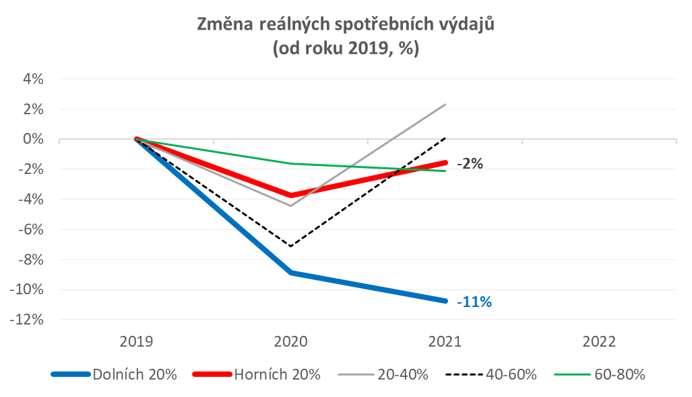

Slide 31
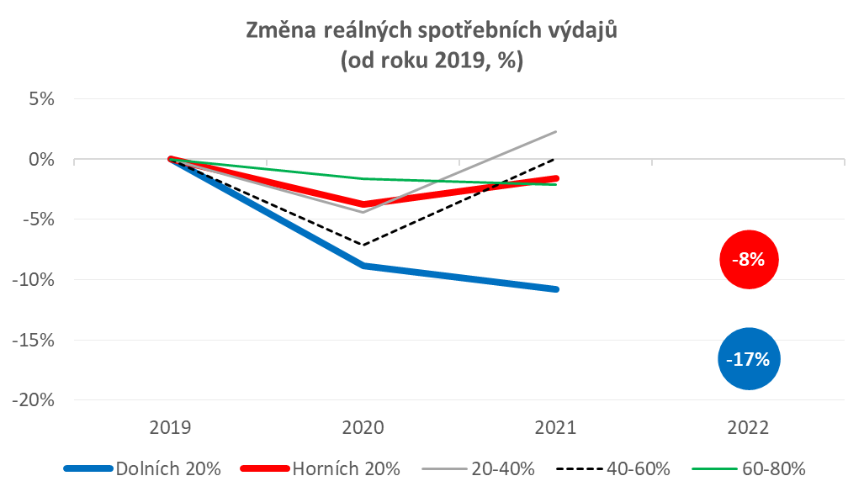

Slide 32
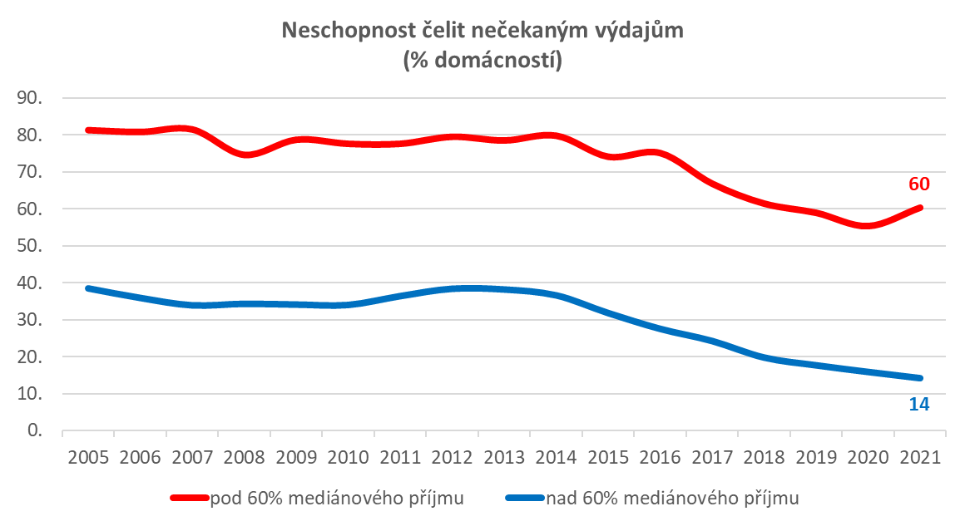

Slide 33
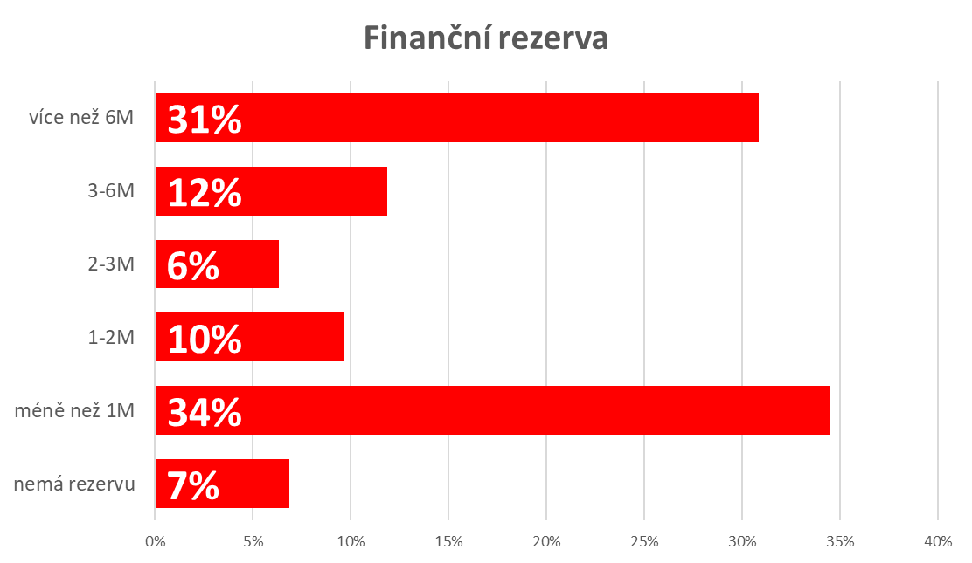
55%

Slide 34
